Slide 1


ỦY BAN NHÂN DÂN QUẬN LONG BIÊN
TRƯỜNG TIỂU HỌC ĐÔ THỊ VIỆT HƯNG
BÀI GIẢNG ĐIỆN TỬ
KHỐI 3
MÔN: TNXH

Slide 2



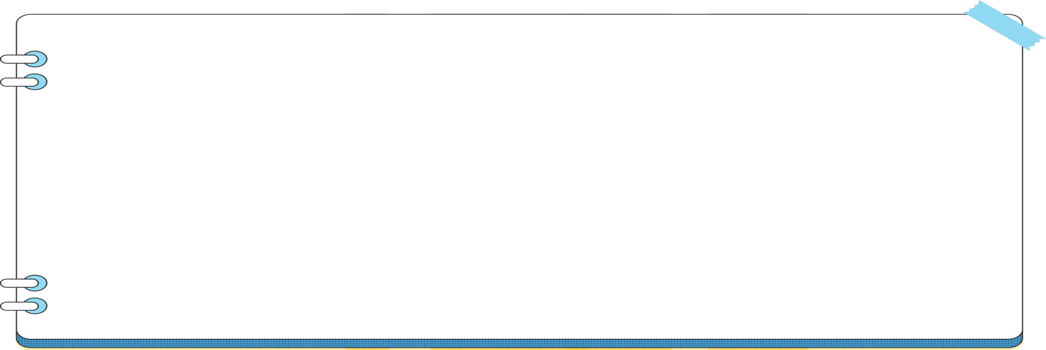



Slide 3
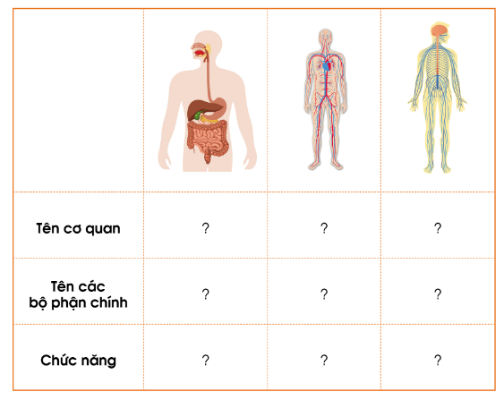
Hãy nói hoặc viết về các cơ quan tiêu hoá, tuần hoàn và thần kinh theo gợi ý dưới đây.

Slide 4
Cơ quan tiêu hóa
Cơ quan tuần hoàn
Cơ quan thần kinh
Ống tiêu hóa và tuyến tiêu hóa
Tim, phổi, não, thận
Bộ phận trung ương và bộ phận ngoại biên
Biến đổi thức ăn thành các chất dinh dưỡng nuôi cơ thể và thải các chất cặn bã ra ngoài.
Vận chuyển máu từ tim đến các cơ quan của cơ thể; vận chuyển máu từ các cơ quan của cơ thể trở về tim.
Tiếp nhận và trả lời kích thích từ bên trong và bên ngoài cơ thể; điều khiển, phối hợp mọi hoạt động của cơ thể.

Slide 5


Mỗi nhóm cử một bạn lên chơi. Các bạn tham gia chơi được quan sát các đồ vật đặt trên khay trong khoảng 1 đến 2 phút. Sau đó, dùng khăn che lại.
Đại diện các nhóm viết lại những thứ các em nhìn thấy trong khay. Trong cùng một thời gian, ai viết được nhiều và đúng tên các đồ vật có trong khay là thắng cuộc.

Slide 6
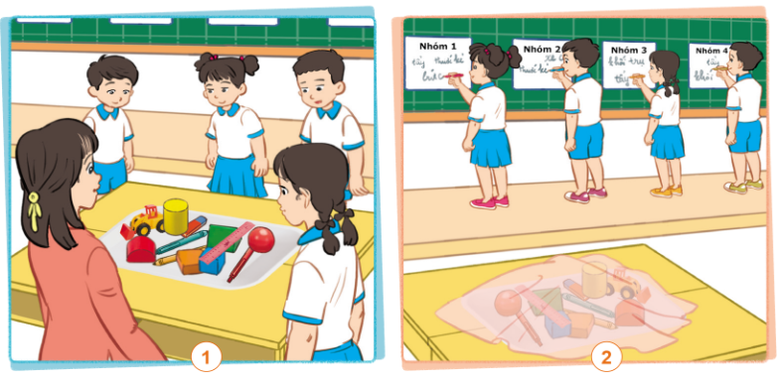

Slide 7

Cơ quan nào giúp em thực hiện các trò chơi trên?

